Slide 1
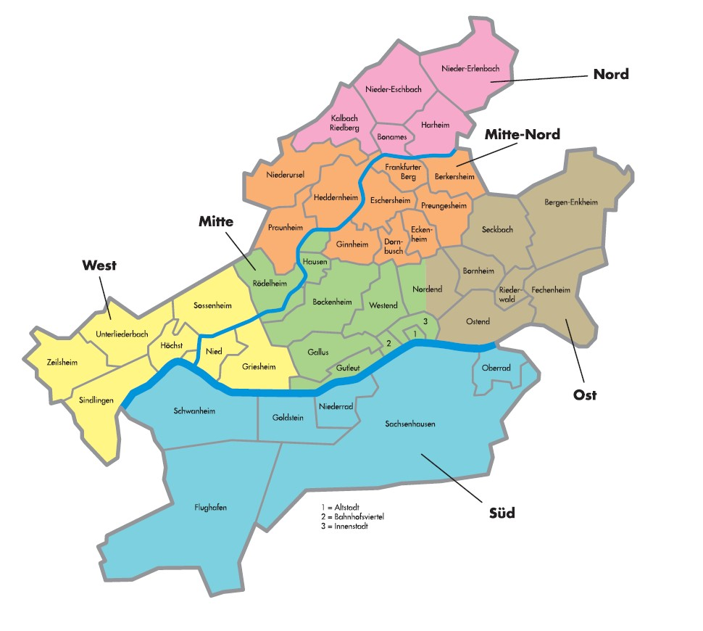

Staatliches Schulamt für die Stadt Frankfurt am Main
Übergang 4-5
im Inklusiven Schulbündnis
Frau von Haza-Radlitz Herr Leinweber
Bettina.vonHaza-Radlitz@kultus.hessen.de Philipp.Leinweber@Kultus.Hessen.de

Slide 2
Ordnungsfristen:
ab sofort:
Beratungsgespräche mit KL und FÖL
Fragestellungen bezüglich des Anspruchs - Hat mein Kind einen Anspruch? - Wird ein bestehender Anspruch fortgeschrieben? - Wird ein Anspruch aufgehoben?
Fragestellungen bezüglich des Schulortes - Welche Schule kommt für uns in Frage? - Tage der offenen Tür - Einzeltermine
Meldung durch allgemeine Schule bis 30.11. M17a oder M17b an rBFZ
https://schulaemter.hessen.de/standorte/frankfurt-am-main/formulare-und-downloads/sonderpaedagogische-foerderung
Neufeststellung/Fortschreibung/Aufhebung

Slide 3
Erstellung der Förderdiagnostischen Stellungnahme
Förderaus-schuss an GS bezüglich Anspruch
Grundschule
Allgemeines Formular zum Übergang mit zwei Schulwünschen
bis 05.03.
Verteilverfahren
Runder Tisch bei VM+Behin-derung
Weiterführende Schule
Aufnahme-gespräche nach den Osterferien

Slide 4
VOiSB §6(2) Schülerinnen und Schüler, die eine weiterführende Schule mit besonderer Ausstattung benötigen oder einen Anspruch auf sonderpädagogische Förderung haben, sind im Rahmen der Festlegung des inklusiven Schulbündnisses nach § 52 Abs. 2 Satz 1 des Schulgesetzes an der im inklusiven Schulbündnis festgelegten Schule oder an einer der im inklusiven Schulbündnis festgelegten Schulen vorrangig aufzunehmen.
Prinzipien:
Wahl zwischen
Beschulung in einer Förderschule und
der inklusiven Beschulung
Stadtweite Schulwahl bis 05.03.2022
Vorrangige Aufnahme im eigenen ISB unter Berücksichtigung des Förderbedarfs und der pädagogischen Konzeption der Schule.

Slide 5
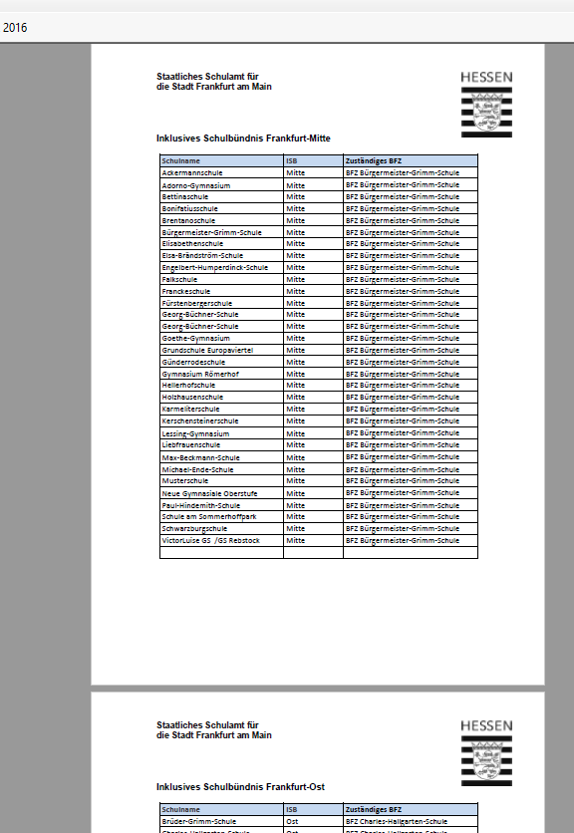
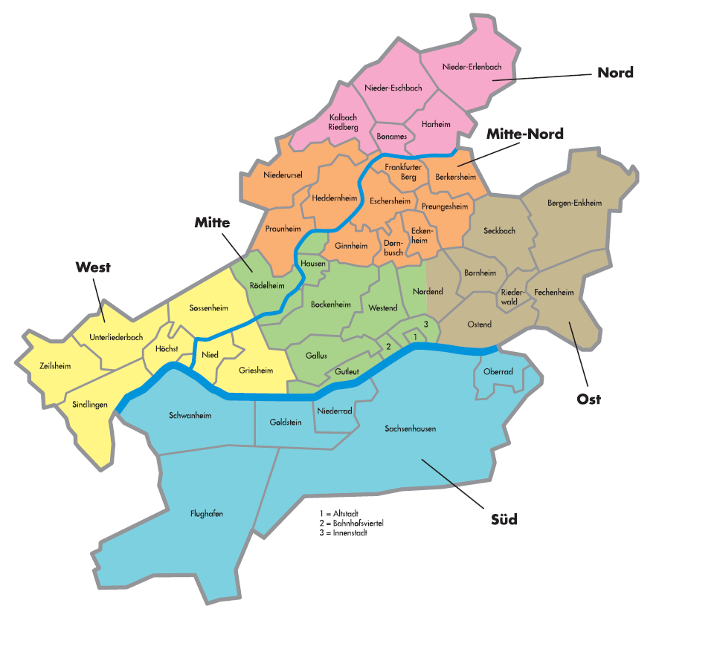
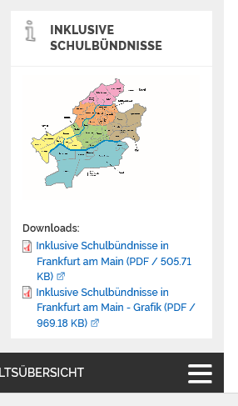
Welches ISB ist für mich zuständig?
https://schulaemter.hessen.de/standorte/frankfurt-am-main/region

Slide 6


